Slide 1


Slide 2

SonarQube
Autor: LUÍS GÓMEZ/JUAN DIEGO GÓMEZ/SANTIAGO RODRÍGUEZ/DANIEL PÉREZ Fecha: 13/05/2020

Slide 3

CONTENIDO
Resultados del análisis SonarQube
Densidad de comentarios
Tipos de Bugs
Tipos de “Code Smell”
Recomendaciones al programador

Slide 4

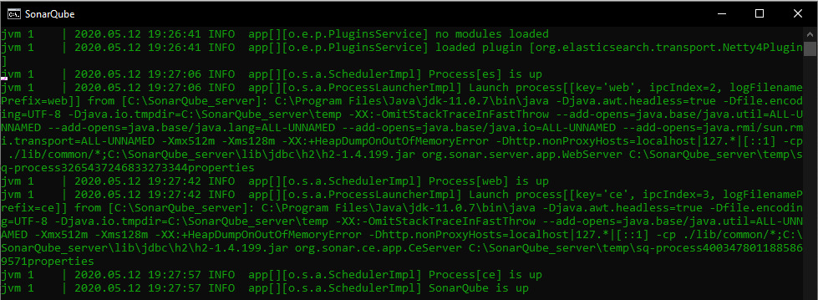
Resultados del análisis
Ejecutando StartSonar.bat

Slide 5
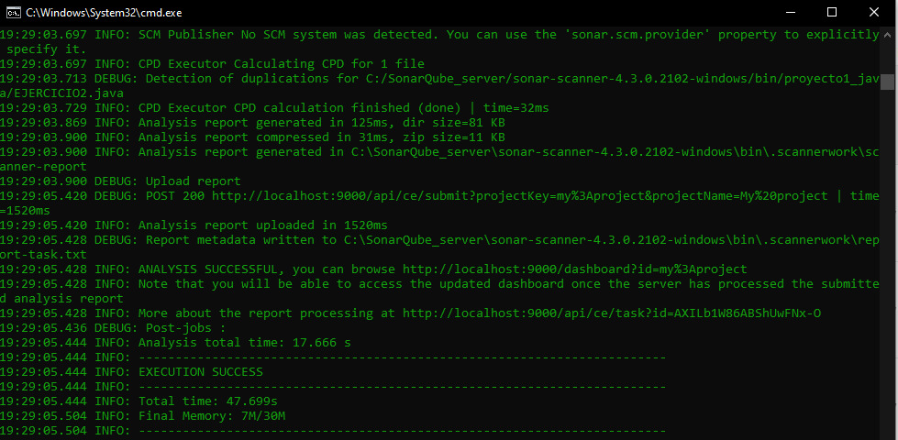
Resultados del análisis
Ejecutando sonar-scanner.bat

Slide 6
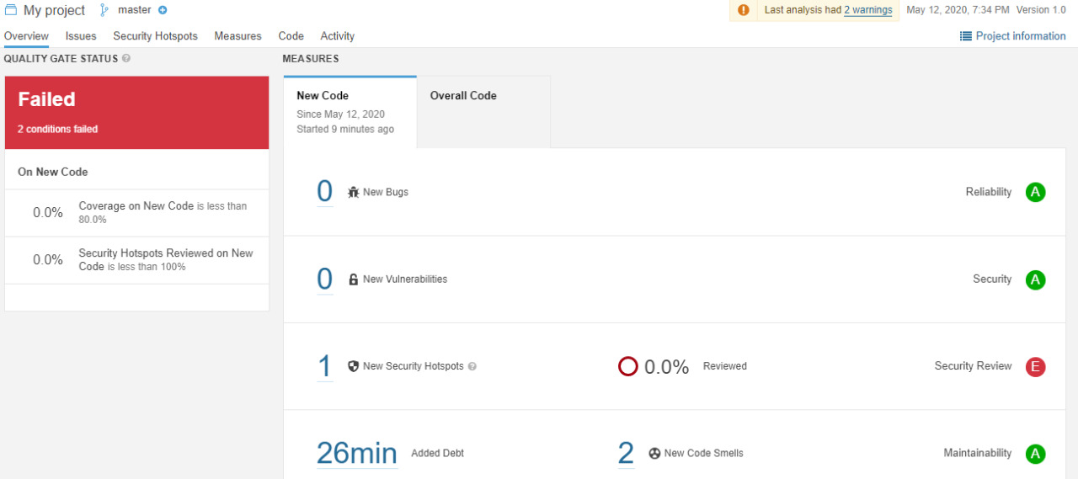
Resultados del análisis
Análisis de los archivos Java y PHP

Slide 7
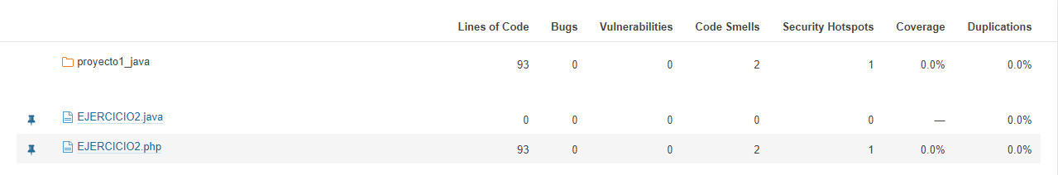
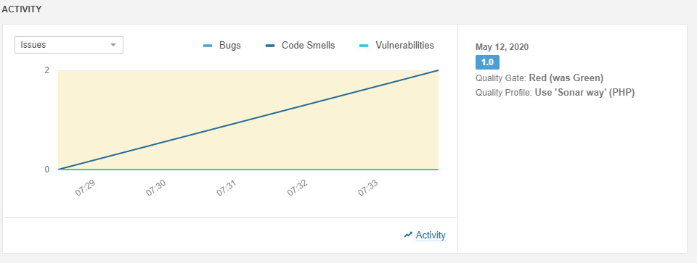
Resultados del análisis
Análisis de los archivos Java y PHP

Slide 8

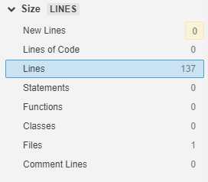
Densidad de comentarios
Archivo JAVA
SonarQube
Densidad de comentarios: 0%
Comparación con nuestro análisis
Concuerda con las líneas de código sin espacios.

Slide 9

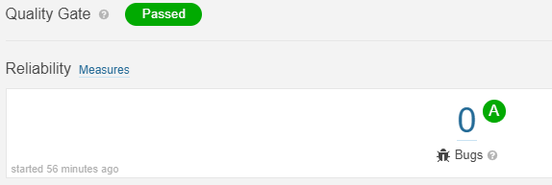
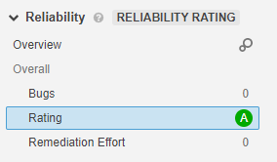
Tipos de Bugs
El código no tiene bugs.

Slide 10

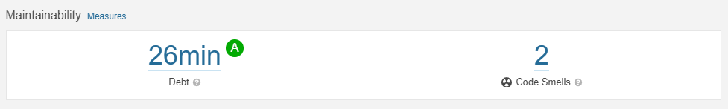
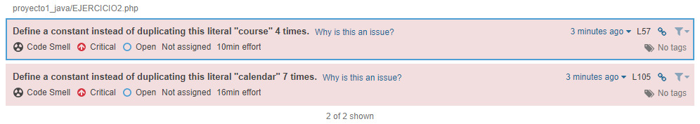
Tipos de “Code Smell”
Se encontraron dos Code Smell en el archivo php

Slide 11
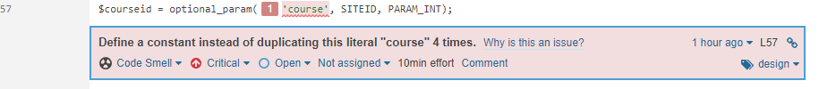
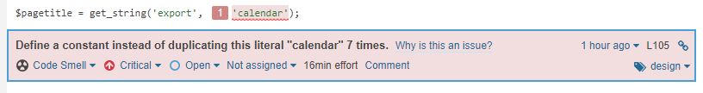
Tipos de “Code Smell”
Code Smell N° 1
Code Smell N° 2

Slide 12
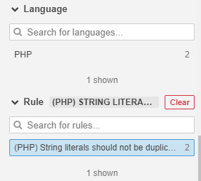
Recomendaciones de SonarQube
Archivo PHP
Crear variables para evitar el código duplicado.

Slide 13

Correcciones archivo PHP
Se agregaron dos variables (dos líneas de código) que almacenan el String que se repite en el código.

Slide 14
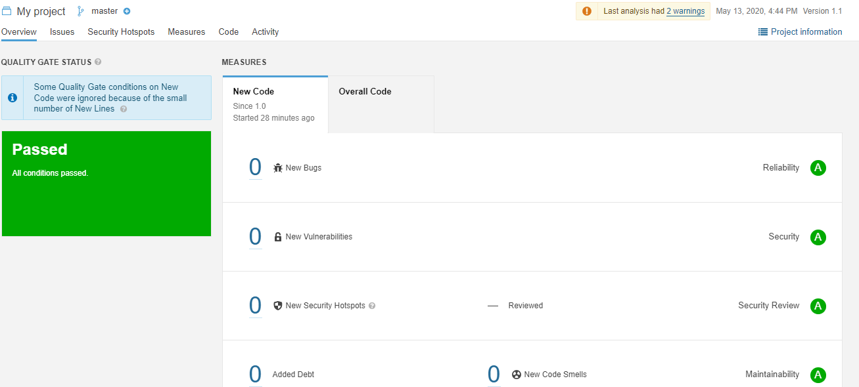
Análisis del proyecto corregido
}

Slide 15
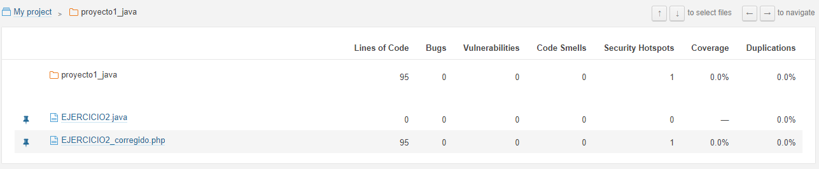
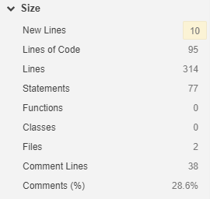
Correcciones al proyecto

Slide 16
Recomendaciones
Colocar comentarios en el propio código para desorientaciones cuando se tenga que leer funciones más complejas que uno haya creado. Además, si un tercero tiene que acceder al código, los comentarios le facilitarán la tarea.
Tratar de evitar la construcción de código complejo siempre que sea posible. Así, se encontrarán menos bugs y se ahorrá tiempo en solucionar errores. El objetivo debería ser el de escribir código funcional.
Testear para comprobar que todo esté bien ya que encontrar un error a tiempo y solucionarlo evitará problemas en el futuro.
}

Slide 17


